Slide 1
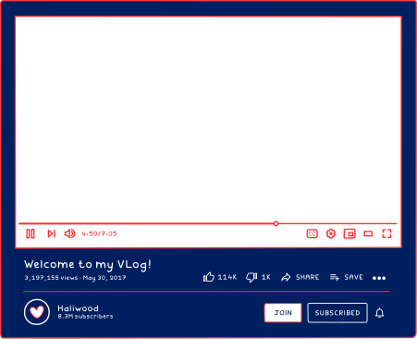


يوتيوب - YouTube

Slide 2


ما هو اليوتيوب؟
اليوتيوب هو موقع ويب لمشاركة مقاطع الفيديو، تم إطلاقه في عام 2005، وأصبح أحد أكثر مواقع التواصل الاجتماعي شيوعًا في العالم، حيث يستخدمه أكثر من 2 مليار مستخدم في 190 دولة حول العالم.
مزايا استخدام اليوتيوب في مجال التعليم؟
التواصل الفعال: يوفر اليوتيوب وسيلة فعالة للتواصل بين المعلمين والطلاب، حيث يمكن استخدامه لإرسال مقاطع الفيديو التعليمية، بالإضافة إلى الملفات والوسائط المتعددة.
التعاون بين الطلاب: يمكن استخدام اليوتيوب لتعزيز التعاون بين الطلاب، حيث يمكن استخدامه لإنشاء قنوات تعليمية مشتركة أو مشاركة مقاطع الفيديو التعليمية.

Slide 3

الوصول إلى المعلومات: يمكن استخدام اليوتيوب للحصول على المعلومات التعليمية، حيث يمكن استخدامه للبحث عن مقاطع الفيديو التعليمية التي تتناول الموضوعات المختلفة.
التخصيص: يمكن تخصيص اليوتيوب وفقًا للاحتياجات التعليمية، حيث يمكن استخدام العلامات والتعليقات لتنظيم مقاطع الفيديو التعليمية.
كيف يمكن استخدام الأدوات والتطبيقات الفعالة على اليوتيوب في مجال التعليم؟
استخدام قنوات تعليمية لشرح المفاهيم والأفكار التعليمية في الفصول الدراسية.
استخدام مقاطع الفيديو التعليمية لتوفير التعلم الذاتي للطلاب.
استخدام العلامات والتعليقات لتنظيم مقاطع الفيديو التعليمية وجعلها أكثر قابلية للاكتشاف.

Slide 4
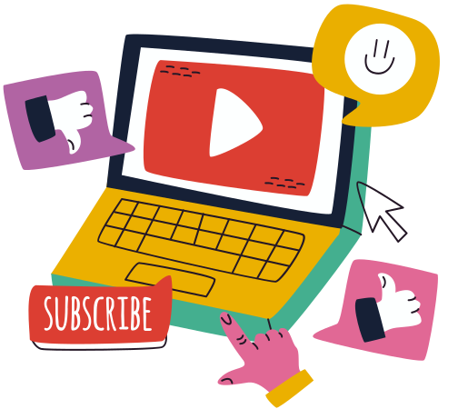

الخلاصة؟
يعد اليوتيوب أداة تعليمية فعالة يمكن استخدامها في مختلف المجالات التعليمية، حيث يوفر العديد من الميزات والأدوات التي تساهم في تحسين العملية التعليمية. ومع استخدام الأدوات والتطبيقات الفعالة على اليوتيوب، يمكن جعل هذه المنصة أكثر فعالية في مجال التعليم.

